Slide 1



24 квітня 2025 року
Початок: 10.30
Освітній івент для сестер медичних старших ЗДО ВМТГ
Здійснення медико-педагогічного контролю на заняттях з фізкультури в ЗДО

Slide 2


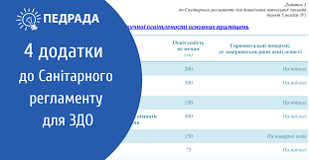
Основні нормативні документи:
Закон України «Про освіту»;
Закон України «Про дошкільну освіту»;
Закон України «Про охорону дитинства» (Чинна редакція19.12.2024. Діє з 01.01.2025. Закон України від 26.04.2001 № 2402-III)
Положення про ЗДО;
Санітарний регламент в ДНЗ.

Slide 3


Закон України
«Про дошкільну освіту»
Безпека та підтримка здоров’я дітей:
- створення кожним дитячим садком безпечного, здорового та інклюзивного освітнього середовища;
- вимога до органів влади усіх рівнів: сприяти у забезпеченні закладів дошкільної освіти засобами цивільного захисту, у тому числі найпростішими укриттями;
- залучення за потреби для дітей з ООП асистента дитини, асистента вихователя;
- сучасні підходи в організації харчування та медичного обслуговування.

Slide 4

Методичні рекомендації з фізичного виховання дошкільників
Додаток до листа МОН від 12 грудня 2019 № 1/9-765 Інструктивно-методичні рекомендації «Організація медико-педагогічного контролю на заняттях з фізкультури в закладах дошкільної освіти»

Slide 5
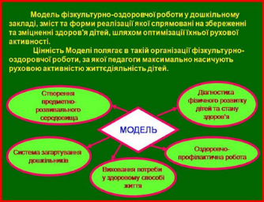
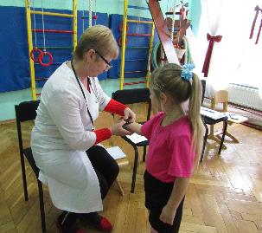
МПК є обов’язковим і проводиться з молодшої групи
Медико-педагогічний контроль на заняттях з фізкультури - це система медичних і педагогічних спостережень, аналіз ефективності використання засобів і методів фізичного виховання, визначення шляхів поліпшення здоров’я та фізичного розвитку дітей дошкільного віку.

Slide 6
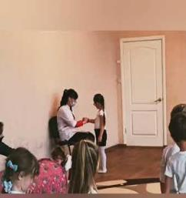

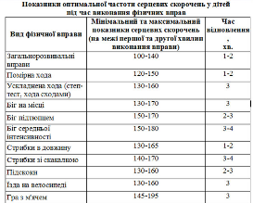
Мета МПК - визначити результат педагогічного впливу на фізичний розвиток дітей та його відповідність запланованим результатам,
сприяти оптимізації рухової активності, забезпечити ефективне розв’язання завдань фізичного розвитку та оздоровлення дітей,
тісну співпрацю педагогів і медичних працівників.

Slide 7
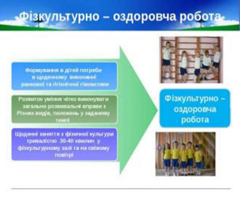
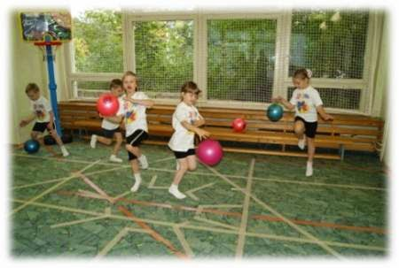
Основні завдання МПК:
оцінка стану здоров’я, рівня фізичного розвитку, функціональних можливостей і динаміки формування рухів дітей;
• оцінка санітарно-гігієнічного стану місць проведення занять з фізкультури;
• аналіз планів роботи педагогів, змісту занять з фізкультури, дотримання методики проведення;

Slide 8
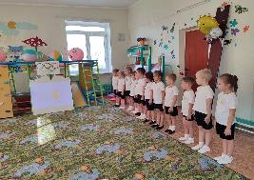
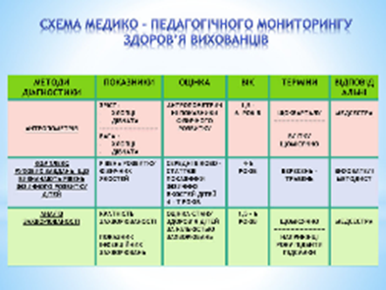
Основні завдання МПК:
• медико-педагогічні консультації з питань фізичного виховання;
• профілактика травматизму;
• моніторинг ефективності організації фізичного виховання у закладі дошкільної освіти.

Slide 9

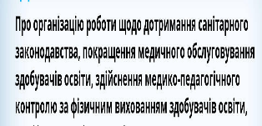

На початку нового навчального року керівник ЗДО видає наказ про організацію МПК,
в якому визначає осіб,
відповідальних за організацію МПК, їхні повноваження

Slide 10
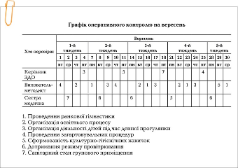

МПК проводять у кожній віковій групі двічі - на початку і у кінці навчального року
Відповідальними особами за МПК є, як правило,
вихователь-методист та сестра медична
Графік МПК затверджує керівник ЗДО

Slide 11
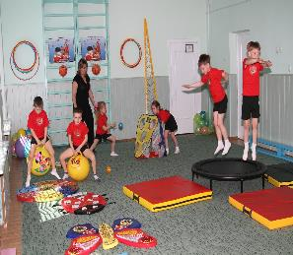
МПК проводять безпосередньо під час занять з фізкультури
Перед заняттям відповідальні особи мають ознайомитися з планом заняття, проаналізувати відповідність вимогам програми, стану здоров’я та рівню фізичної підготовки дітей.
Визначити, хто буде під час МПК вести протокол хронометражу заняття.

Slide 12

МПК передбачає:
• контроль за навантаженням дітей, які включені за станом здоров’я до основної,
підготовчої та
спеціальної груп;
• аналіз дотримання методики проведення заняття;

Slide 13
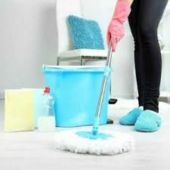
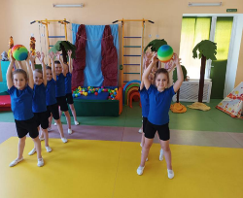
МПК передбачає:
• оцінка санітарно-гігієнічних умов місця проведення заняття (температурний, світловий та повітряний режими, дотримання правил безпеки, наявність засобів першої медичної допомоги тощо);
• аналіз відповідності одягу та взуття умовам проведення заняття;

Slide 14

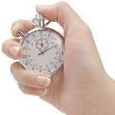
МПК передбачає:
• моніторинг відповідності загального навантаження на
дітей та особливостей
їхнього фізичного розвитку;
• вивчення реакції організму дітей на фізичне навантаження
(забезпечення природної потреби рухатися);
• хронометраж заняття

Slide 15

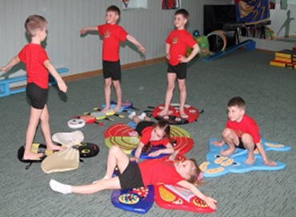
Щоб визначити оптимальність та інтенсивність фізичних навантажень,
слід використовувати суб'єктивні, об’єктивні
та візуальні критерії

Slide 16

Суб’єктивні критерії –
це суб’єктивні відчуття дорослих і дітей
Об’єктивні критерії - показники діяльності різних систем організму дитини
(індивідуальне хронометрування, підрахунок частоти дихання, пульсометрія тощо)
Візуальні критерії - зовнішні ознаки реакцій організму дитини на навантаження

Slide 17
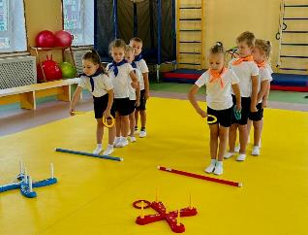
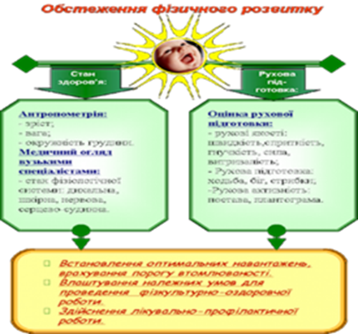
Загальні навантаження - це сукупність фізичних, психологічних та емоційних навантажень на дітей під час занять з фізичної культури
Інтенсивність загального фізичного навантаження залежить від добору фізичних вправ, їх складності та поєднання, частоти повторень

Slide 18
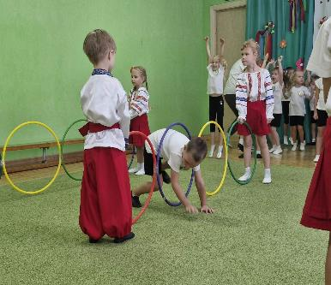
Якщо моторна щільність заняття вище 70%, то її доцільно вважати високою
Різке зростання моторної щільності не буде мати позитивних результатів - це пов’язано з можливим негативним впливом надмірних фізичних навантажень на організм та з недостатньою педагогічною стороною заняття

Slide 19


Групи здоров’я визначає лікар :
Під час проведення МПК враховувати орієнтовні строки перебування дитини в підготовчій групі по фізкультурі
(після перенесеного захворювання)

Slide 20
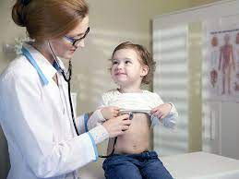
Перша група – здорова дитина, яка не має відхилень за всіма ознаками здоров’я або має незначні відхилення, які не впливають на стан здоров’я та не потребують корекції; дитина не хворіє під час спостереження;

Slide 21
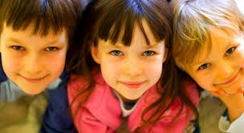
Друга група – дитина з ризиком виникнення хронічної патології,
з функціональними відхиленнями, обумовленими ступенем морфозіологічної зрілості органів і систем;

Slide 22

Третя, четверта і п’ята групи –
хвора дитина з хронічною патологією в стадії компенсації,
субкомпенсації і декомпенсації.
Відповідно до стану здоров’я та фізичного розвитку дітей розподіляють на групи фізичного виховання –
основну, підготовчу та спеціальну.

Slide 23
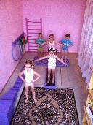
До основної групи належать діти без відхилень або з незначними відхиленнями стану здоров’я та достатню фізичну підготовленість. З такими дітьми заняття проводяться без обмежень

Slide 24
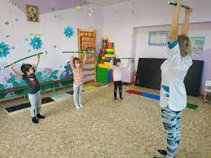
До підготовчої групи належать діти, які мають відхилення у стані здоров’я та достатньо фізично підготовлені,
а також діти - реконвалесценти.
Заняття з такими дітьми проводять відповідно до програми, але з дотриманням принципу поступовості.

Slide 25
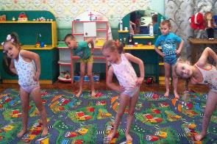
До спеціальної групи належать діти, які мають значні відхилення в стані здоров’я тимчасового або постійного характеру.
Заняття з такими дітьми проводяться за спеціально розробленими програмами.

Slide 26

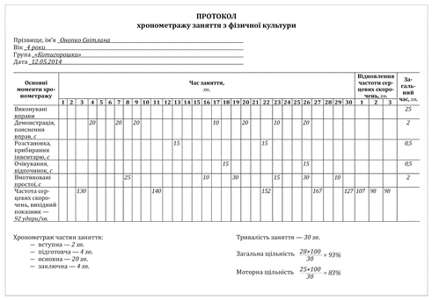
Результати медико-педагогічних спостережень під час заняття з фізкультури слід фіксувати у протоколі медико-педагогічного контролю.

Slide 27
Використані джерела:
1.Закон України «Про дошкільну освіту» від 06.06.2024№3788-ІХ;
2. Додаток до листа МОН від 12 грудня 2019 № 1/9-765 Інструктивно-методичні рекомендації «Організація медико-педагогічного контролю на заняттях з фізкультури в закладах дошкільної освіти»

Slide 28


